Slide 1
Филиал ГБОУ ВО МО "Университета "Дубна"
Лыткаринский промышленно-
гуманитарный колледж
Лекция: структура и подготовка

Slide 2
Филиал ГБОУ ВО МО "Университета "Дубна"
Лыткаринский промышленно-
гуманитарный колледж
Лекция (значение слова – «читаю» в переводе с латинского) как метод передачи информации от наставника ученикам возник еще в те далекие времена, когда только начала зарождаться философия. В середине первого тысячелетия в ряде развитых стран (Китай, Индия, Эллада, европейские государства) лекции использовались для одновременного обучения большого количества людей одним учителем.

Slide 3
Филиал ГБОУ ВО МО "Университета "Дубна"
Лыткаринский промышленно-
гуманитарный колледж
Основной компонент большинства учебных программ – это лекция. Предназначение ее заключается в следующем: Изложение важнейшей информации по заданной теме. Помощь в освоении фундаментальных проблем курса. Упрощение процесса овладения методами научного познания. Популяризация новейших достижений современной научной мысли.

Slide 4
Филиал ГБОУ ВО МО "Университета "Дубна"
Лыткаринский промышленно-
гуманитарный колледж
Виды лекций
Вводная лекция
Обзорная лекция
Лекция-информация
Проблемная лекция
Лекция-визуализация
Notes:
Добрый день, уважаемые коллеги!
При разработке электронных учебно-методических комплексов имеет большое значение подготовка учебных материалов. Одним из видов учебных материалов является лекция. Существует достаточно много видов лекций : несколько представлены на данном слайде.

Slide 5
Филиал ГБОУ ВО МО "Университета "Дубна"
Лыткаринский промышленно-
гуманитарный колледж
Вводная лекция дает первое целостное представление об учебном предмете и ориентирует студента в системе работы по данному курсу. Лектор знакомит студентов с назначением и задачами курса, его ролью и местом в системе учебных дисциплин и в системе подготовки специалиста. Дается краткий обзор курса, вехи развития науки и практики, достижения в этой сфере, имена известных ученых, излагаются перспективные направления исследований. На этой лекции высказываются методические и организационные особенности работы в рамках курса, а также дается анализ учебно-методической литературы, рекомендуемой студентами, уточняются сроки и формы отчетности.
Notes:
Вводная лекция дает общее представление о предмете в целом, целях, задачах, количестве учебных часов, месте дисциплины в учебном процессе. Содержание данной лекции - это в принципе рабочая программа дисциплины.

Slide 6
Филиал ГБОУ ВО МО "Университета "Дубна"
Лыткаринский промышленно-
гуманитарный колледж
Пример плана по Вводной лекции
Наименование лекции
Предмет цели и задачи
Указывается количество часов отводимых на изучаемый предмет
Перечисляются ОК и ПК
Перечисляются виды самостоятельной работы студентов
Перечисляется тематика практических работ, материалы необходимые для их проведения
Указывается основная и дополнительная литература, электронные источники
Notes:
Вводная лекция дает общее представление о предмете в целом, целях, задачах, количестве учебных часов, месте дисциплины в учебном процессе. Содержание данной лекции - это в принципе рабочая программа дисциплины.

Slide 7
Филиал ГБОУ ВО МО "Университета "Дубна"
Лыткаринский промышленно-
гуманитарный колледж
Обзорная лекция — это систематизация научных знаний на высоком уровне, допускающая большое число ассоциативных связей в процессе осмысления информации, излагаемой при раскрытии внутрипредметной и межпредметной связи, исключая детализацию и конкретизацию. Как правило, стержень излагаемых теоретических положений составляет научно-понятийная и концептуальная основа всего курса или крупных его разделов.
Notes:
Обзорная лекция дает общее представление о темах и разделах учебной дисциплины, с обязательным указанием взаимосвязи с другими дисциплинами специальности и необходимости изучения данной дисциплины для подготовки будущего специалиста.

Slide 8
Филиал ГБОУ ВО МО "Университета "Дубна"
Лыткаринский промышленно-
гуманитарный колледж
Пример плана по Обзорной лекции
Наименование лекции
Межпредметная взаимосвязь
Связь с профессией
Указываются виды практик
Раскрываются в кратком изложении
разделы и темы
- Указывается основная и дополнительная литература, электронные источники

Slide 9
Филиал ГБОУ ВО МО "Университета "Дубна"
Лыткаринский промышленно-
гуманитарный колледж
Лекцией-информацией называют такие мероприятия, целью которых является информирование студентов о каком-либо предмете. Преподаватель в общих чертах или более подробно излагает и объясняет учащимся научные сведения, которые должны быть осмыслены и запомнены ими. Зачастую в процессе проведения таких мероприятий каждый студент ведет конспект лекций, где кратко фиксирует важнейшие моменты выступления. Следует отметить, что информационные лекции относят к традиционному типу
Notes:
Лекция информация - может быть представлена по всем темам учебной дисциплины, это самый распространенный вид лекции. При подготовки материалов по данному виду лекции необходимо учитывать правило - текста должно быть не более чем на 3 прокрутки в электронном комплексе (это приблизительно 3 листа А4 , кегль 14, интервал 1,5)..

Slide 10
Филиал ГБОУ ВО МО "Университета "Дубна"
Лыткаринский промышленно-
гуманитарный колледж
Пример плана по Лекции - информации
Наименование лекции
Цели изучения данной темы
Краткое изложение сути изучаемой темы
Задания по закреплению темы
Информационные источники
Задания для самостоятельной работы студентов ориентированные на закрепление знаний по данной тематике
Notes:
Вводная лекция дает общее представление о предмете в целом, целях, задачах, количестве учебных часов, месте дисциплины в учебном процессе. Содержание данной лекции - это в принципе рабочая программа дисциплины.

Slide 11
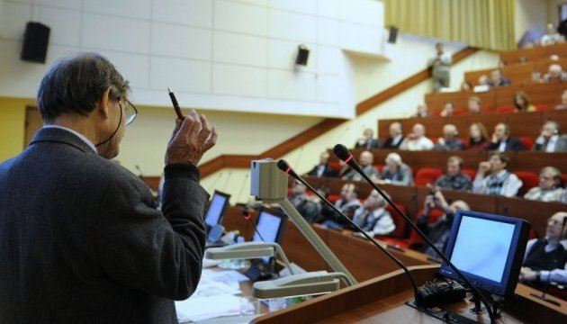
Филиал ГБОУ ВО МО "Университета "Дубна"
Лыткаринский промышленно-
гуманитарный колледж
Проблемная лекция. На этой лекции новое знание вводится через проблемность вопроса, задачи или ситуации. При этом процесс познания студентов в сотрудничестве и диалоге с преподавателем приближается к исследовательской деятельности. Содержание проблемы раскрывается путем организации поиска ее решения или суммирования и анализа традиционных и современных точек зрения.
Notes:
Проблемная лекция может быть представлена в виде выполнения какого-либо задания. См следующий слайд.

Slide 12
Филиал ГБОУ ВО МО "Университета "Дубна"
Лыткаринский промышленно-
гуманитарный колледж
Пример плана по подготовке проблемной лекции
Наименование лекции
Суть проблемы
Вопросы связанные с поставленной проблемой
Возможные варианты решения данной проблемы
Ориентированность студентов на поиск решения через выполнения самостоятельной работы
Информационные источники
Notes:
Проблемная лекция может быть представлена в виде выполнения какого-либо задания. См следующий слайд.

Slide 13
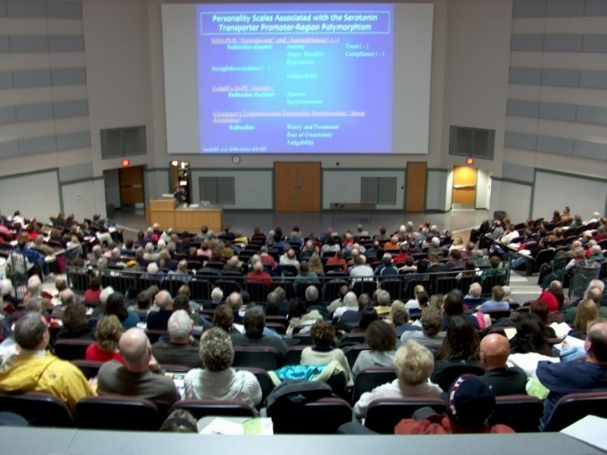
Филиал ГБОУ ВО МО "Университета "Дубна"
Лыткаринский промышленно-
гуманитарный колледж
Лекция-визуализация представляет собой визуальную форму подачи лекционного материала средствами ТСО или аудиовидеотехники (видео-лекция). Чтение такой лекции сводится к развернутому или краткому комментированию просматриваемых визуальных материалов (натуральных объектов — людей в их действиях и поступках, в общении и в разговоре; минералов, реактивов, деталей машин; картин, рисунков, фотографий, слайдов; символических, в виде схем, таблиц, графов, графиков, моделей). Пример лекции на следующем слайде.
Notes:
Мероприятия, на которых лектор использует визуальные средства передачи материала, называют лекциями-визуализациями или видеолекциями. Задачей преподавателя становится своевременное комментирование демонстрируемых роликов, фотографий или слайдов. Такой способ подачи учебного материала используется в практике многих учебных учреждений, предоставляющих гуманитарное или техническое образование.

Slide 14
Филиал ГБОУ ВО МО "Университета "Дубна"
Лыткаринский промышленно-
гуманитарный колледж
Пример оформления лекции в электронной системе

Slide 15
Филиал ГБОУ ВО МО "Университета "Дубна"
Лыткаринский промышленно-
гуманитарный колледж
Лекция с заранее запланированными ошибками рассчитана на стимулирование студентов к постоянному контролю предлагаемой информации (поиск ошибки: содержательной, методологической, методической, орфографической). В конце лекции проводится диагностика слушателей и разбор сделанных ошибок.

Slide 16
Филиал ГБОУ ВО МО "Университета "Дубна"
Лыткаринский промышленно-
гуманитарный колледж
Пример плана Лекции с заранее запланированными ошибками
- Наименование лекции
- Задачи данной лекции
- Основная часть: выполнение заданий по поиску ошибок, выполнение задания
- Самостоятельная работа - анализ выявленных ошибок
- Информационные ресурсы

Slide 17
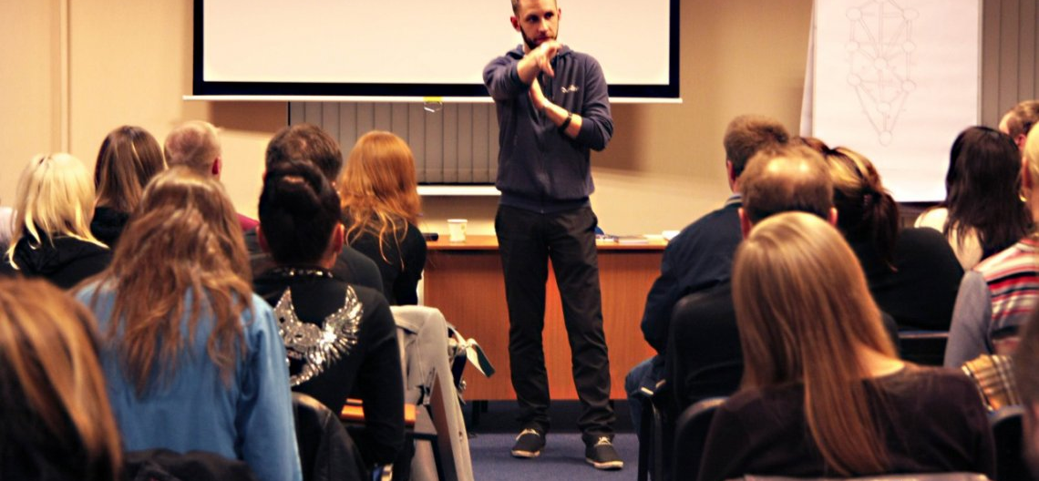
Лекция-консультация может проходить по разным сценариям. Первый вариант осуществляется по типу «вопросы—ответы». Лектор отвечает в течение лекционного времени на вопросы студентов по всем разделу или всему курсу. Второй вариант такой лекции, представляемой по типу «вопросы—ответы— дискуссия», является трояким сочетанием: изложение новой учебной информации лектором, постановка вопросов и организация дискуссии в поиске ответов на поставленные вопросы». Чаще всего данный вид лекции проводится в виде Вебинаров. Пример оформления и решения через Вебинар на следующем слайде.
Notes:
Лекция консультация может проходить в формате вебинара.

Slide 18
Филиал ГБОУ ВО МО "Университета "Дубна"
Лыткаринский промышленно-
гуманитарный колледж
Notes:
Лекция консультация может проходить в формате вебинара.

